Slide 1

DEFENSA DE TESIS
Incidencia de las capacidades logísticas de los Subcomandos de Guardacostas en las operaciones del control del área marítima. Diseño de un plan de fortalecimiento de los Subcomandos de Guardacostas.
AUTORES: JORGE ENRIQUE LOPEZ LARA
FRANCISCO RICARDO VARAS MEDINA

Slide 2
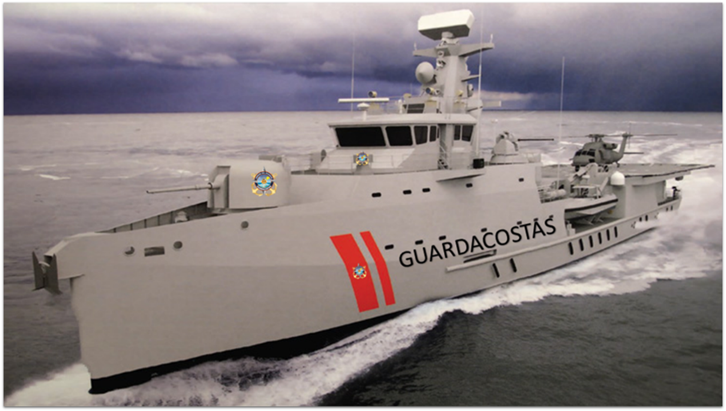
Esquema
Introducción
I
El Problema de Investigación
II
Marco de Referencia
III
Metodología
IV
Análisis de la Información
V
Propuesta
VI
Conclusiones y Recomendaciones

Slide 3

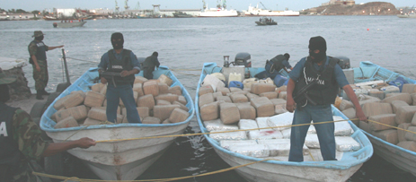
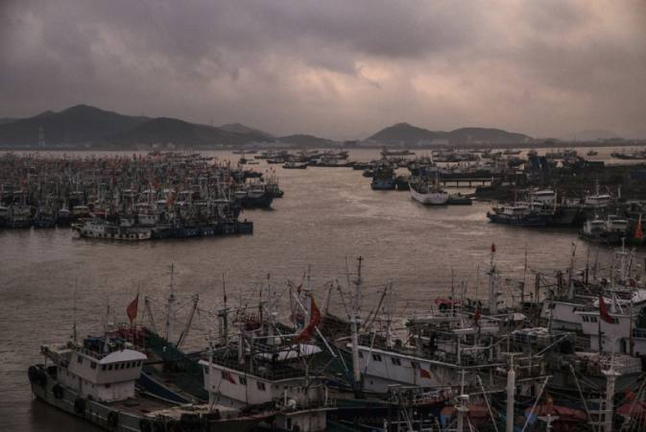
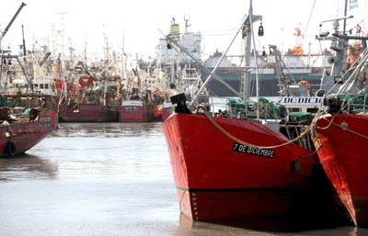
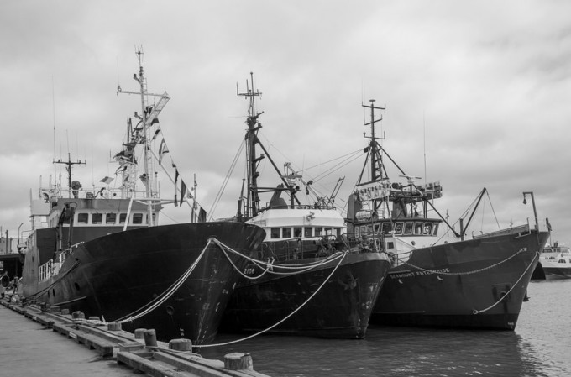
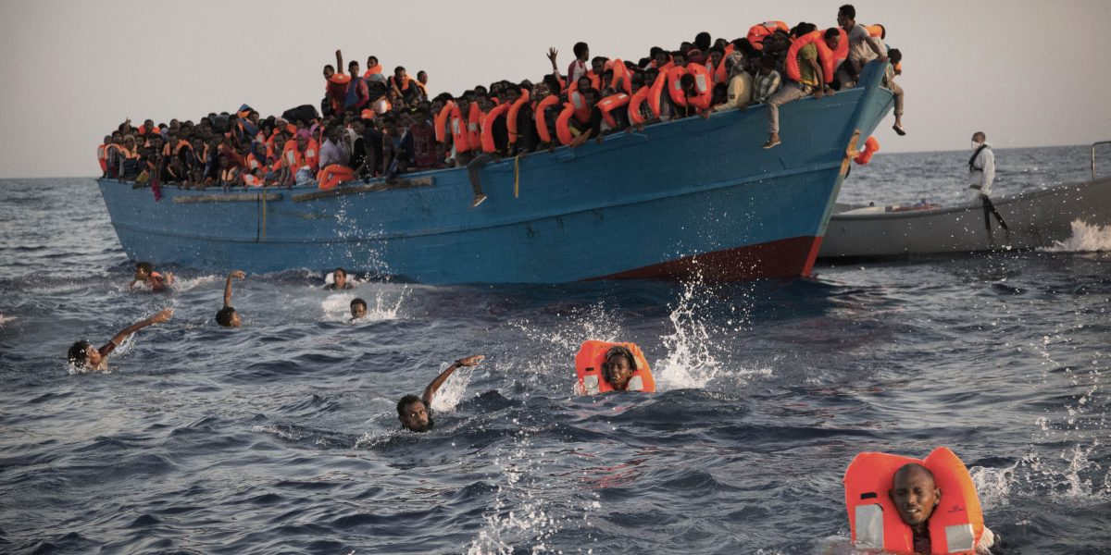



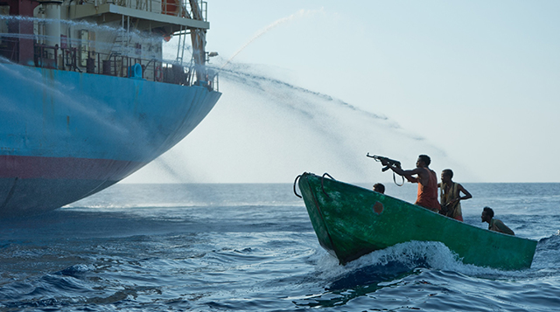
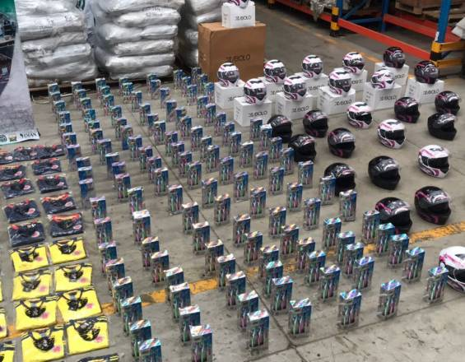
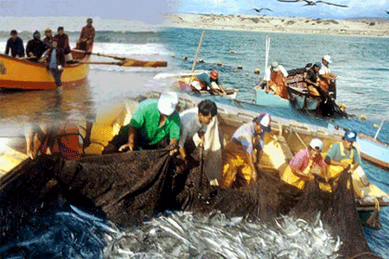
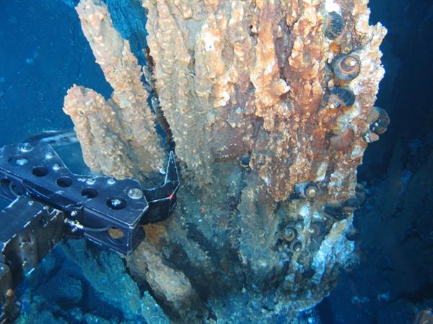
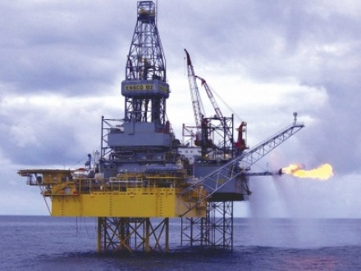
INTRODUCCIÓN
CHINA
EE.UU.
INDONESIA
3

Slide 4
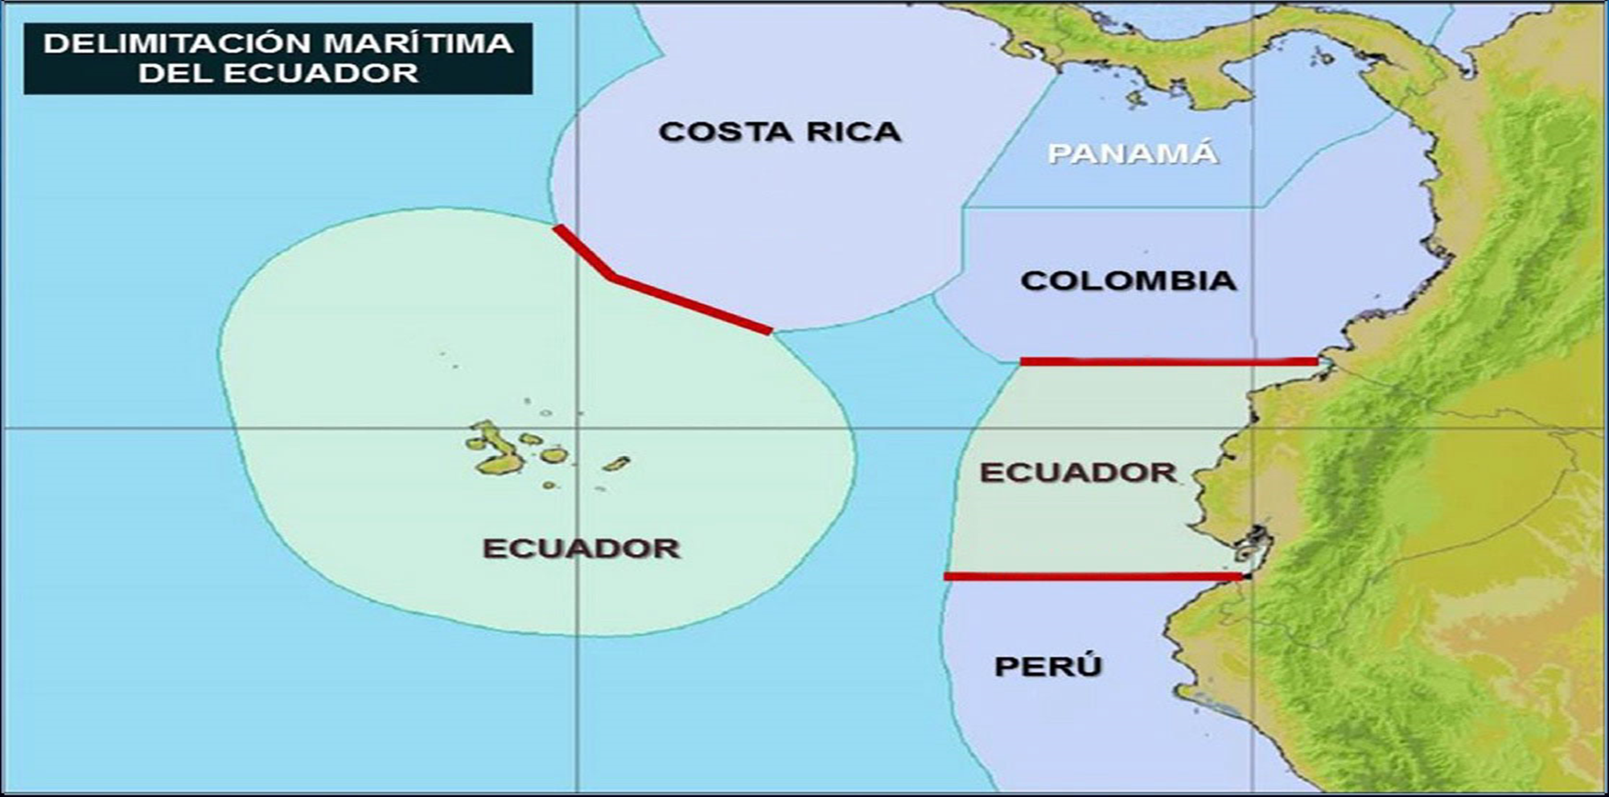

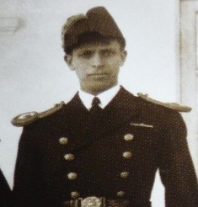

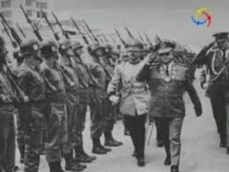

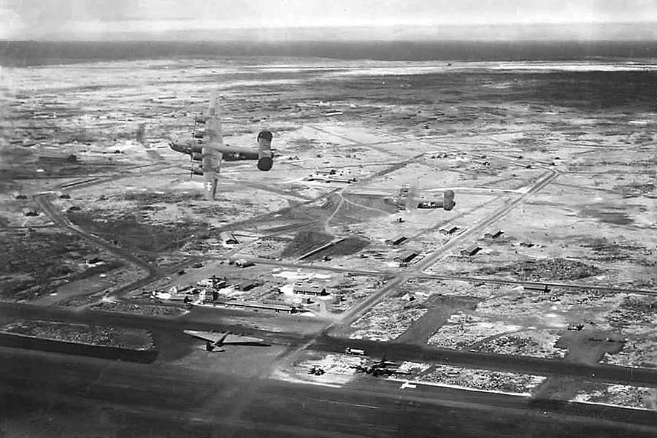
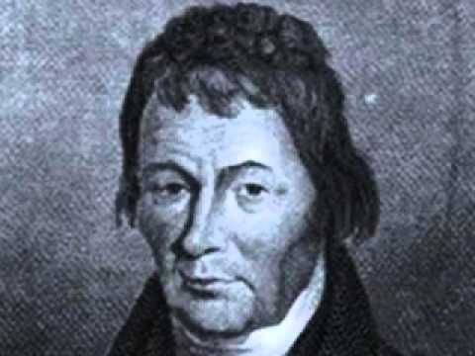
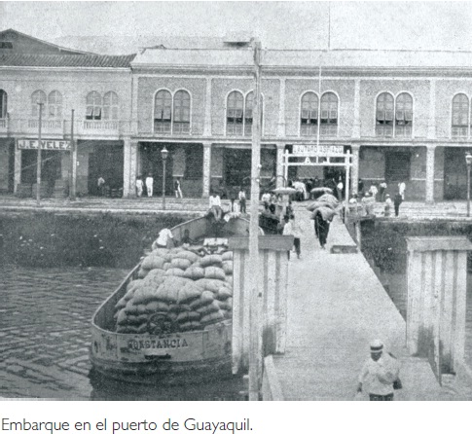
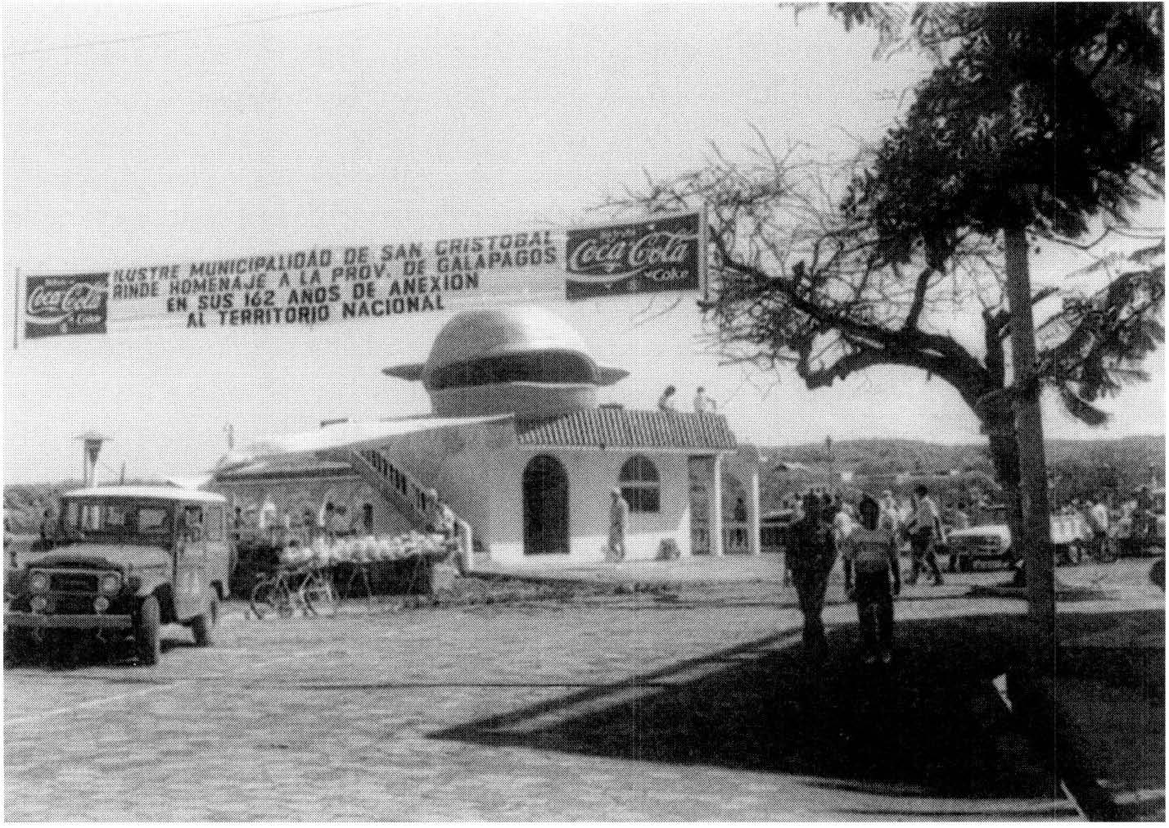

INTRODUCCIÓN
TNFG. MANUEL ALOMÍA
CONVEMAR
GUAYAQUIL
PUERTO DE GRAN
IMPORTANCIA
II GUERRA MUNDIAL
Primer Alcalde
I. San Cristóbal
La minuta de la Real
Cédula
ISLA BALTRA
Régimen Militar
Virrey de Sta. Fé
Trabajos de campo
entre las islas
Galápagos e isla del Coco
George Lawson
Bastión estratégico
de importancia
para defensa del
Canal de Panamá.
2008
2012
2008
1960 -1978
D.E. 1111
1934
1941-1948
1761
1853
SIGLO XVII
La tesis seguridad total
4
Capitanía del Puerto

Slide 5
EL PROBLEMA
¿Cuál es la incidencia de las capacidades logísticas en los actuales Sub-Comandos de Guardacostas empleadas en las áreas costeras, marítimas y oceánicas, en el nivel de cumplimiento del Plan de Seguridad Integral y Protección de los Espacios Acuáticos?
5

Slide 6
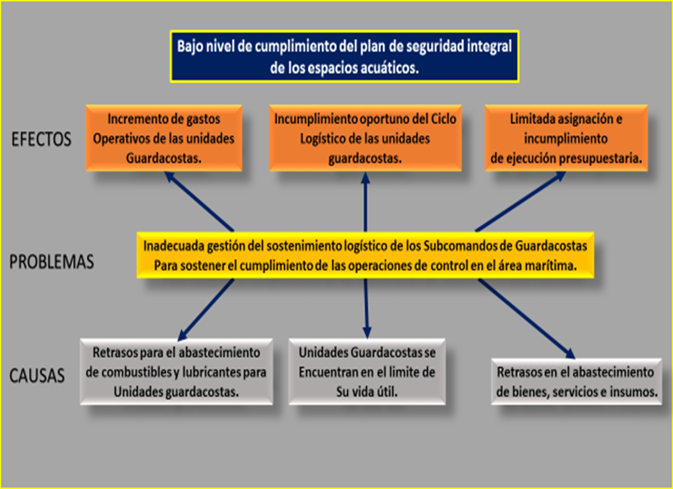
6

Slide 7
Objetivo general
Evaluar la incidencia de las capacidades logísticas de los subcomandos de guardacostas en las operaciones del control del área marítima, realizando una investigación documental y de campo, para formular el diseño de un plan de fortalecimiento para los subcomandos de guardacostas.
7

Slide 8
Objetivos específicos
Evaluar las capacidades logísticas de los Subcomandos de Guardacostas, considerando la aplicación de los elementos funcionales logísticos: abastecimientos, mantenimiento y transporte.
Determinar el nivel de cumplimiento que han tenido las capacidades logísticas para cumplimiento de los planes de seguridad integral, a partir de los informes de cumplimiento de operaciones y asignaciones presupuestarias.
Establecer los elementos que caracterizan el Sostenimiento Logístico, considerando posibles escenarios ya establecidos.
8

Slide 9
Objetivos específicos
Elaborar una propuesta que fortalezca logísticamente a los Subcomandos de Guardacostas, que permita el cumplimiento de las operaciones de control de acuerdo a los Planes de Seguridad Integral, a partir de los resultados obtenidos de la investigación.
Analizar y presentar una propuesta para la creación de un subcomando en la región Insular.
Presentar estrategias que ante la limitación de recursos financieros, permitan aprovechar las infraestructuras que se van desarrollar en el área insular para uso de nuestras unidades.
9

Slide 10
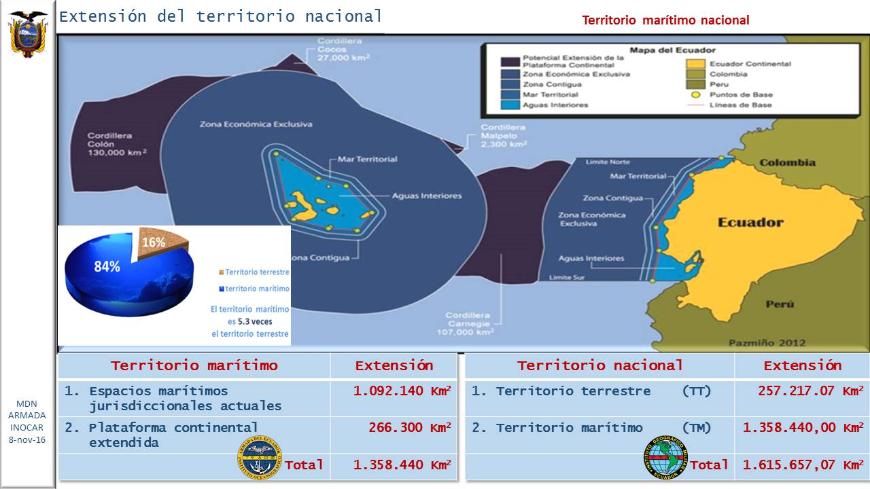
2.- MARCO REFERENCIAL
10

Slide 11
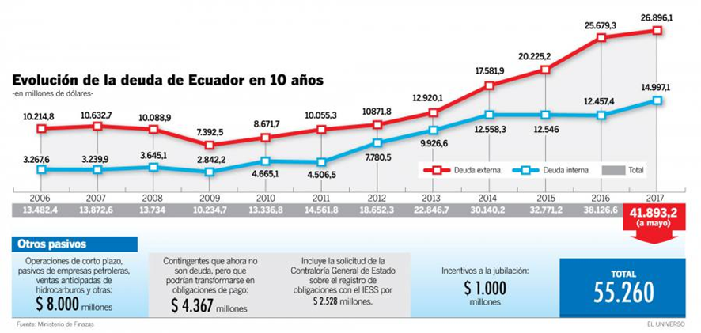
2.- MARCO REFERENCIAL
SITUACIÓN ECONÓMICA DEL ECUADOR
Figura 5.Evolución de la deuda pública del Ecuador en los últimos 10 años, separando deuda interna y externa.
Fuente: Diario El Universo y Ministerio de Finanzas.
11

Slide 12
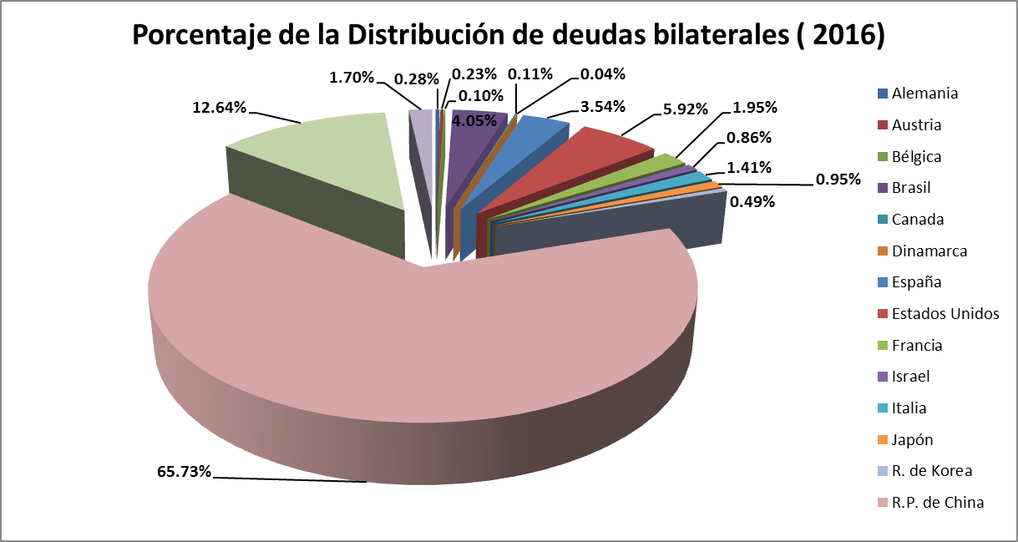
2.- MARCO REFERENCIAL
SITUACIÓN ECONÓMICA DEL ECUADOR
Figura 6. Porcentaje por país de las deudas bilaterales adquiridas por el Ecuador hasta el año 2016.
Fuente: Elaboración propia con información de (Crespo, 2015).
12

Slide 13
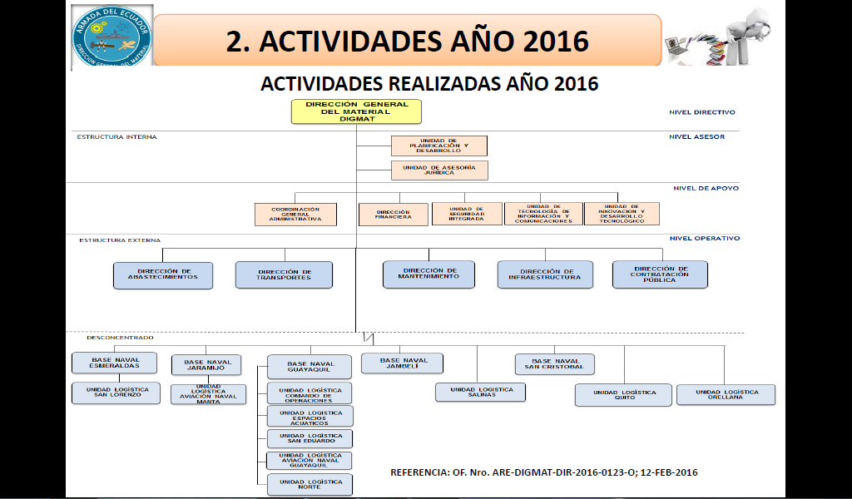
2.- MARCO REFERENCIAL
LA LOGÍSTICA EN LA ARMADA
13

Slide 14
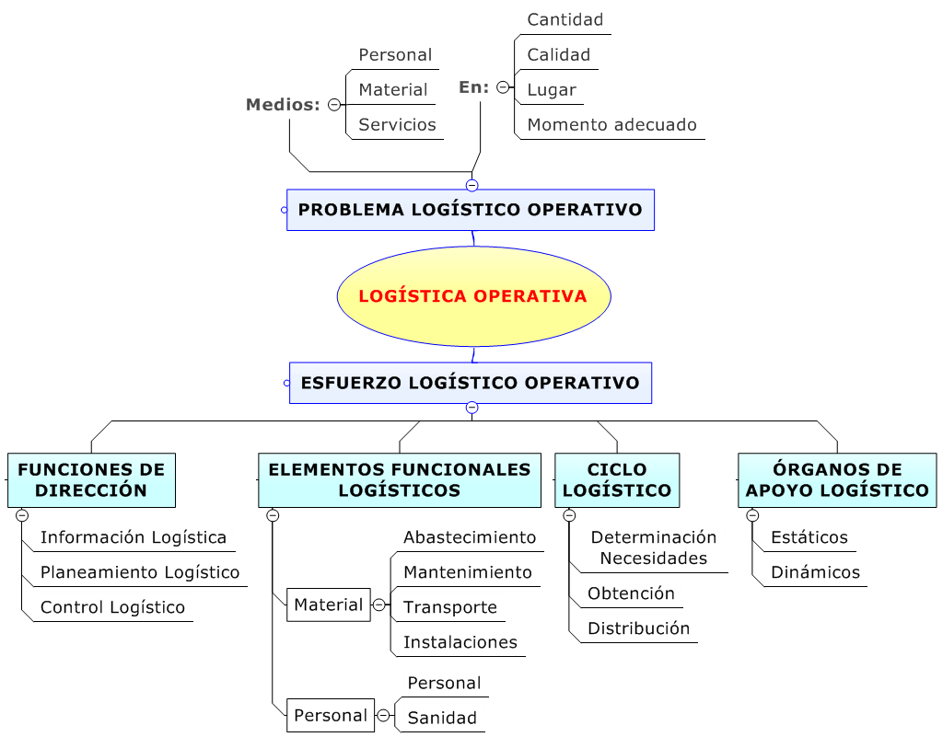
2.- MARCO REFERENCIAL
LA LOGÍSTICA EN LA ARMADA
14

Slide 15
2.- MARCO REFERENCIAL
De acuerdo al Manual de organización de la Armada COGMAR-MAOARE-01 (2017) define función básica de la Dirección General Logística
ABASTECIMIENTOS
MANTENIMIENTO
TRANSPORTES
INSTALACIONES
PERSONAL
SANIDAD
LOGÍSTICA DE
PERSONAL
LOGÍSTICA DE
MATERIAL
DIGLOG
DIGTAH
LOGÍSTICA OPERATIVA NAVAL
Gestionar la logística de la Armada, mediante el abastecimiento, transporte, mantenimiento e infraestructura; a fin de contribuir al direccionamiento estratégico, al desarrollo de las capacidades navales, la seguridad de los espacios acuáticos y el apoyo al desarrollo marítimo nacional.
De acuerdo a J Salgado (1993)
15

Slide 16
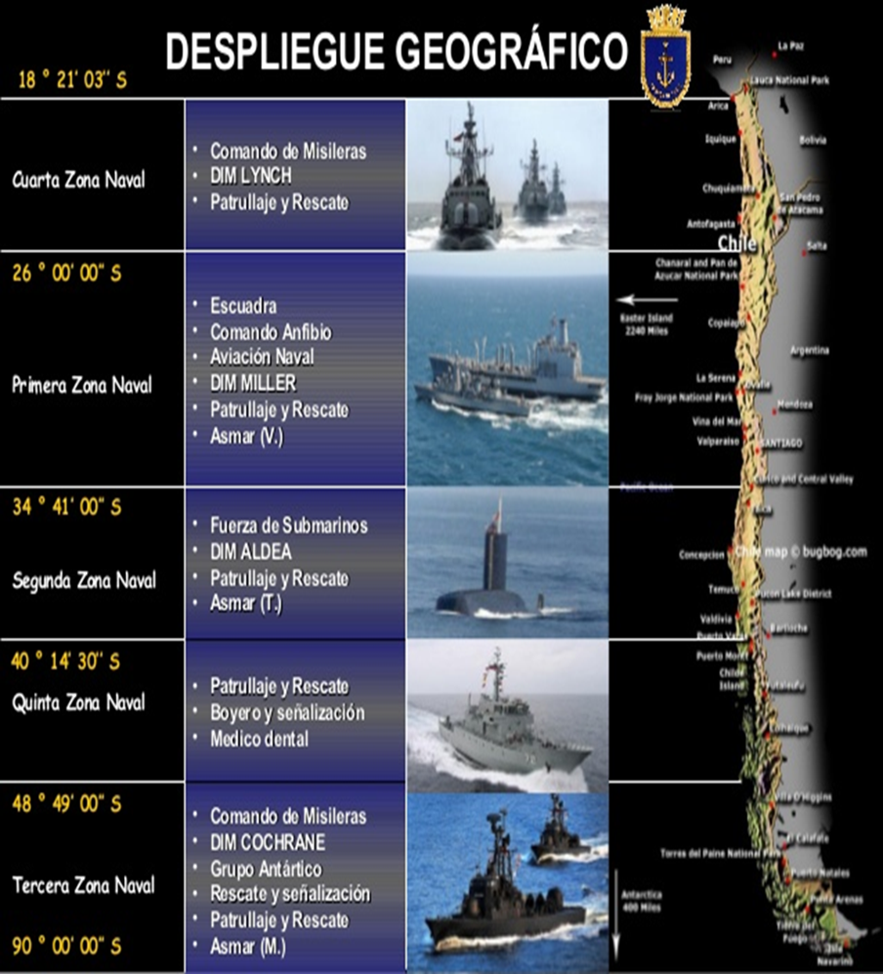


2.- MARCO REFERENCIAL
GUARDACOSTAS EN PAÍSES DE LA REGIÓN
Comandante General en Jefe de la Armada
DIRECCIÓN DE SEGURIDAD
Y OPERACIONES MARÍTIMAS
DIRECCIÓN GENERAL DEL TERRITORIO MARÍTIMO
Y MARINA MERCANTE.
16
16

Slide 17
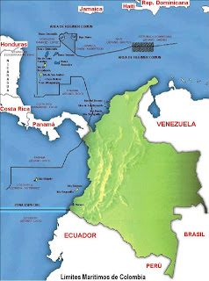

2.- MARCO REFERENCIAL
COARC
JEFATURA
DE
OPERACIONES NAVALES
JONA
BN4 ARC SAN ANDRES
BN1 BASE NAVAL ARC BOLIVAR
COCAG
BN5 BASE NAVAL ARC ORINOQUIA
BN2 BASE NAVAL ARC MÁLAGA
BASES NAVALES SE ENCUENTRAN SUBORDINADAS A
LA DIRECCIÓN DE LOGÍSTICA DE LA ARC
BN3 BASE NAVAL ARC LEGUIZAMO
17

Slide 18
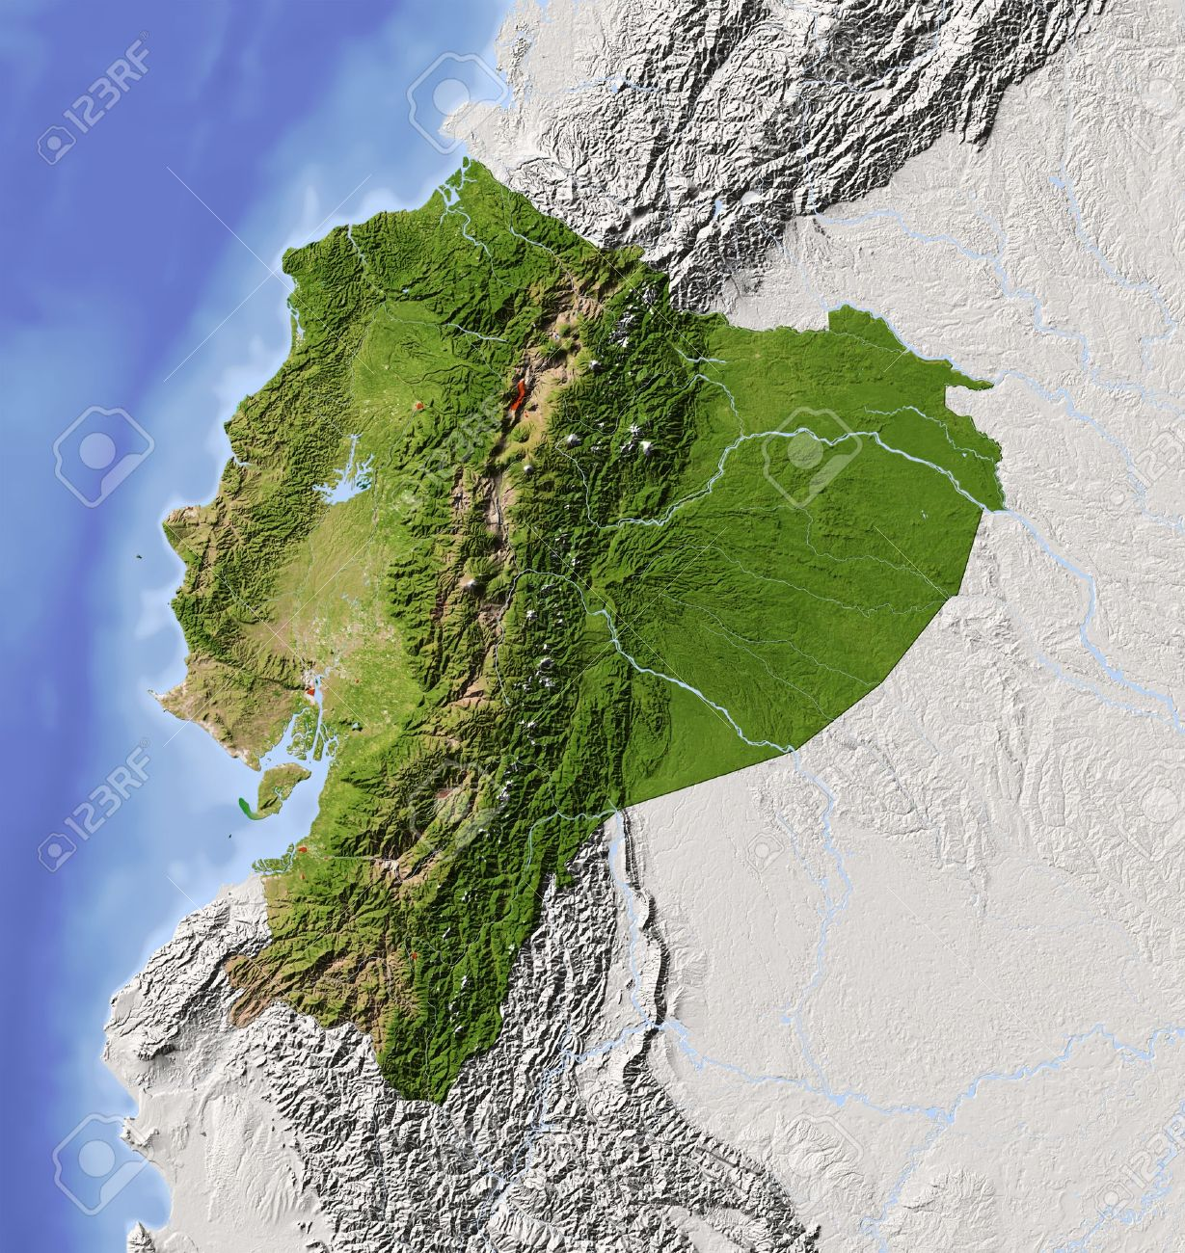
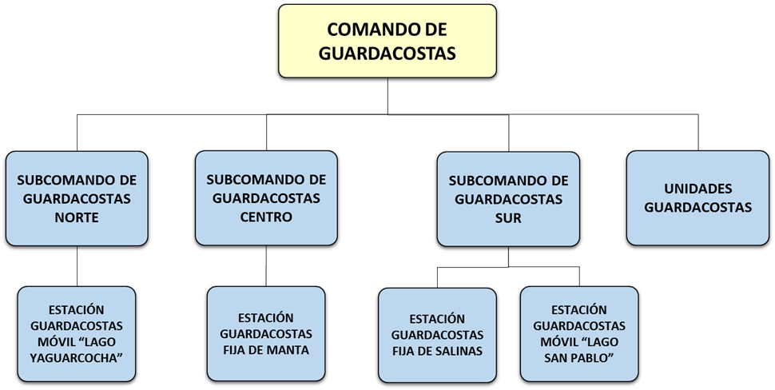
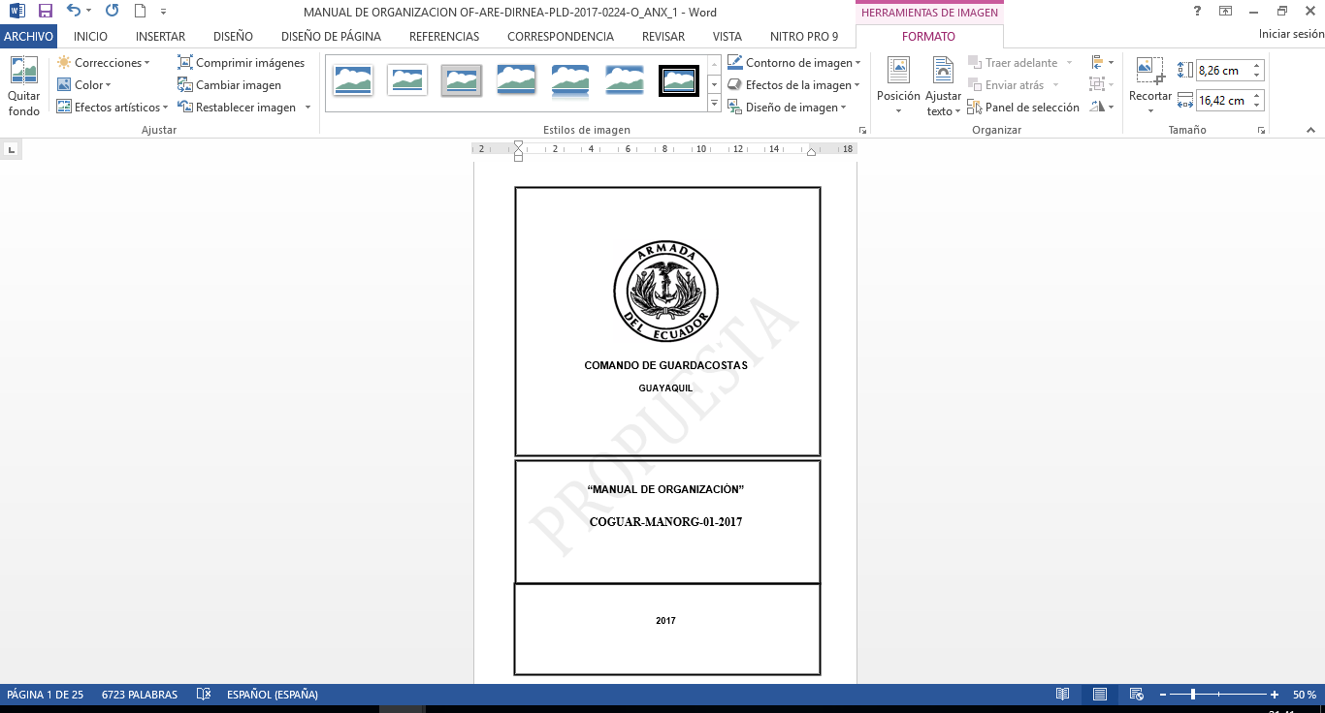
2.- MARCO REFERENCIAL
SUBNOR (ESMERALDAS)
COGUAR
(GUAYAQUIL)
SUBCEN (JARAMIJÓ)
SUBSUR
(PTO. BOLÍVAR)
 | 2015 | 2016 | 2017
SUBNOR | 100.000,00 | 130.649,60 | 51.579,90
SUBCEN |  | 111.416,74 | 50.775,07
SUBSUR | 50.000,00 | 114.027,83 | 82.658,69
18

Slide 19
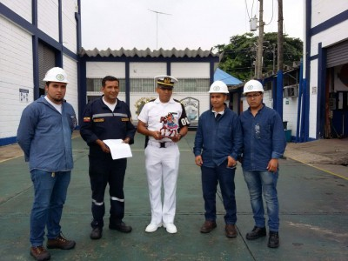
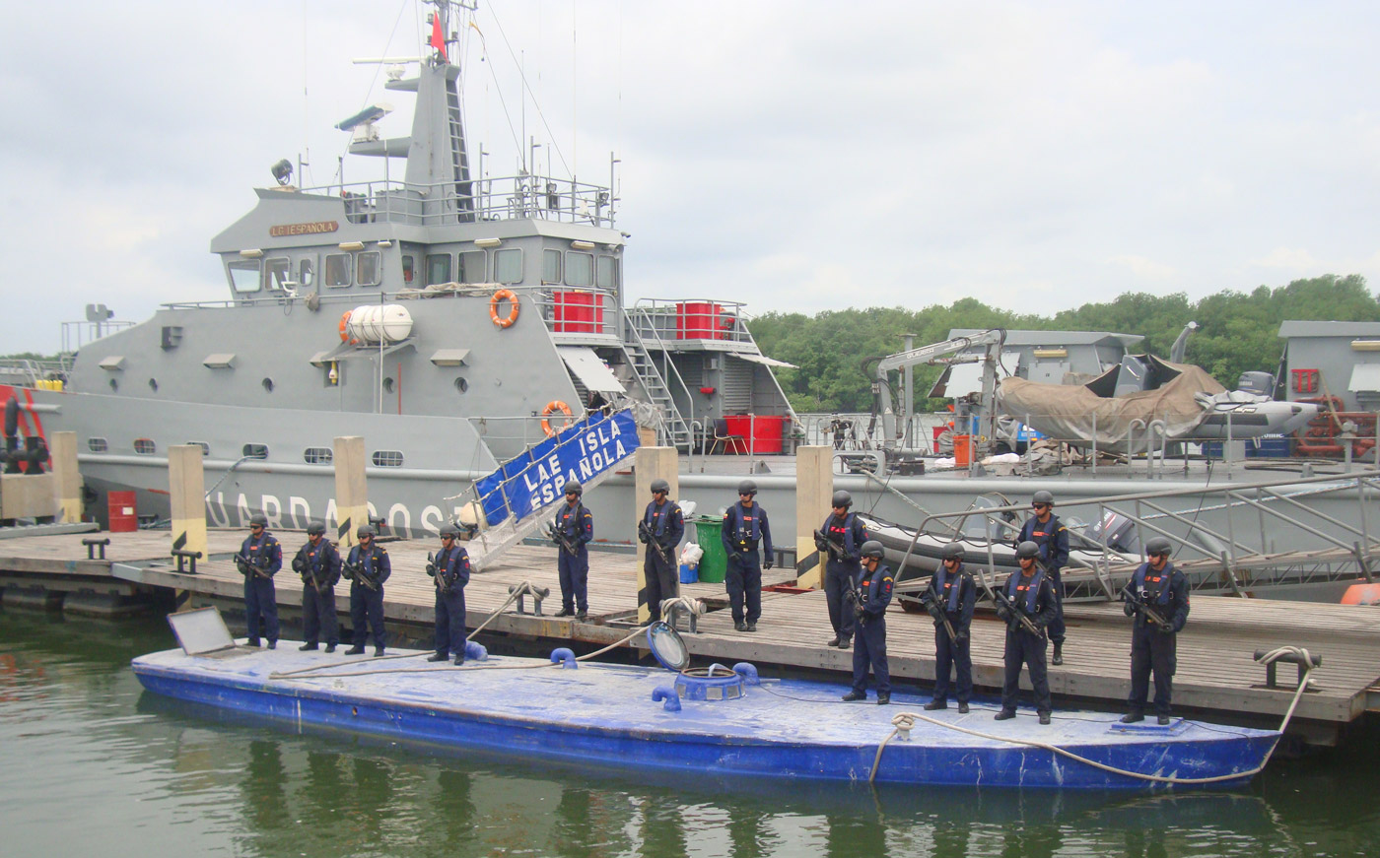

3.- METODOLOGÍA Y MARCO LEGAL
DOCUMENTAL-BIBLIOGRÁFICA
TIPO DE INVESTIGACIÓN
DIGLOG
COGUAR Y SUBCOMANDOS
ENCUESTA
ENTREVISTA
DOCUMENTOS
INFORMES
VISITA
19

Slide 20



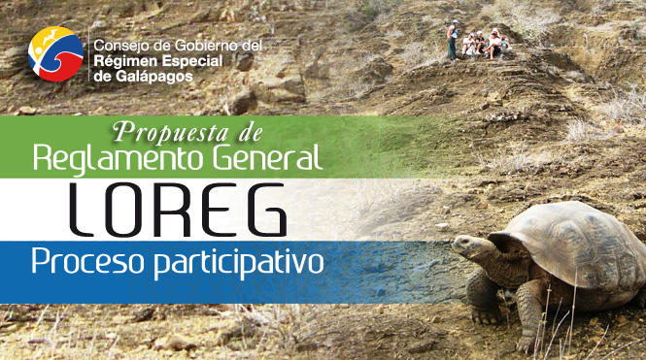
3.- METODOLOGÍA Y MARCO LEGAL
ART 14.- “se reconoce el derecho de la población a vivir en un ambiente sano y ecológicamente equilibrado, que garantice la sostenibilidad y el buen vivir, Sumak Kawsay. Se declara de interés público la preservación del ambiente, la conservación de los ecosistemas, la biodiversidad y la integridad del patrimonio genético del país, la prevención del daño ambiental y la recuperación de los espacios naturales degradados”.
ART158.- “Las Fuerzas Armadas y la Policía Nacional son instituciones de protección de los derechos, libertades y garantías de los ciudadanos. Las Fuerzas Armadas tienen como misión fundamental la defensa de la soberanía y la integridad territorial.”.
20
20

Slide 21
3.- METODOLOGÍA Y MARCO LEGAL
LEY DE SEGURIDAD PÚBLICA Y DEL ESTADO 2010
CÓDIGO DE POLICÍA MARÍTIMA 1960
LEY DE PESCA Y DESARROLLO PESQUERO 2005
DECRETO EJECUTIVO 1111 DEL 27-MAY-08
DECRETO EJECUTIVO 1784 DEL 15-JUN-09
21

Slide 22
3.- METODOLOGÍA Y MARCO LEGAL
Variables | Dimensiones | Indicadores | Instrumentos
Independiente
Capacidades Logísticas | Procesos logísticos | Tiempo de adquisiciones | Encuestas
 |  | Tiempo para solucionar requerimientos
 | EFL | Abastecimientos
 |  | Mantenimiento
 |  | Transportes
 |  | Instalaciones
 | SISLOG | Operatividad de Unidades
 | FINANCIERA | Presupuesto
Variables | Dimensiones | Indicadores | Instrumentos
Dependiente
Operaciones de Control | SUBNOR | Medios Operativos | Encuestas Documentación Informes
 |  | Resultado alcanzado
 | SUBCEN | Medios Operativos
 |  | Resultado alcanzado
 | SUBSUR | Medios Operativos
 |  | Resultado alcanzado
22

Slide 23
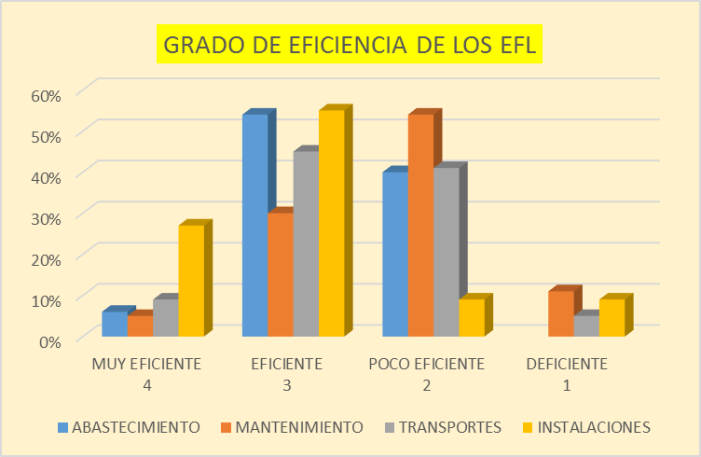
4.- ANÁLISIS DE LA INFORMACIÓN
Parcialmente:
5.41%
1.- LAS CAPACIDADES LOGÍSTICAS TIENEN GRAN INCIDENCIA EN EL SOSTENIMIENTO DE LOS SUBCOMANDOS DE GUARDACOSTAS.
95% SI INCIDEN.
si:
94.59%
2.- EL PROCESO LOGÍSTICO EN LOS SUBCOMANDOS DE GUARDACOSTAS CUMPLE CON LOS TIEMPOS ADECUADOS .
45% NO SE CUMPLE, 41% CUMPLE PARCIALMENTE , 14% SI CUMPLE.
3.- LOS ELEMENTOS FUNCIONALES LOGÍSTICOS QUE SE DETALLAN A CONTINUACIÓN, CUÁL CONSIDERA USTED QUE HA SIDO EL MÁS EFICIENTE
 | MUY EFICIENTE 4 | EFICIENTE 3 | POCO EFICIENTE 2 | DEFICIENTE 1
ABASTECIMIENTO | 6% | 54% | 40%
MANTENIMIENTO | 5% | 30% | 54% | 11%
TRANSPORTES | 9% | 45% | 41% | 5%
INSTALACIONES | 27% | 55% | 9% | 9%
23
23

Slide 24
4.- ANÁLISIS DE LA INFORMACIÓN
4.- PROCESO DE ADQUISICIÓN, EL TIEMPO ES OPORTUNO.
70% NO ES OPORTUNO.
5.- EL SISLOG EN LOS SUBCOMANDOS DE GUARDACOSTAS COMO UNA HERRAMIENTA PARA AGILIZAR LOS TRÁMITES .
43% SI ES NECESARIO EL SISLOG, 38% NO ES NECESARIO,
19% PARCIALMENTE NECESARIO.
6.- EL PRESUPUESTO ASIGNADO A LOS SUBCOMANDOS DE GUARDACOSTAS CUBRE LAS NECESIDADES REQUERIDAS .
73% NO CUBRE LAS NECESIDADES.
24

Slide 25
4.- ANÁLISIS DE LA INFORMACIÓN
7.- ES NECESARIO LA CREACIÓN DE UN SUBCOMANDO DE GUARDACOSTAS EN GALÁPAGOS PARA INCREMENTAR LA VIGILANCIA, PRESENCIA Y SEGURIDAD DE LOS ESPACIOS MARÍTIMOS INSULARES.
91% SI ES NECESARIO.
No brinda la estabilidad requerida para garantizar sostenimiento.
Limitaciones en el mantenimiento.
Presupuesto limitado es insuficiente
Retraso en los procesos logísticos
No hay control procesos de compra e inventarios
25

Slide 26
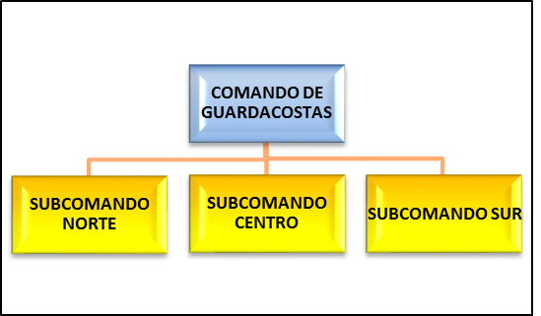
4.- ANÁLISIS DE LA INFORMACIÓN
LA ESTRUCTURA ORGÁNICA DE COGUAR
FUNCIÓN PRINCIPAL
Controlar las actividades marítimas en las aguas jurisdiccionales a fin de contribuir a la protección de la vida humana en el mar, la neutralización de las actividades ilícitas, la preservación del ambiente marino-costero y la seguridad interna y externa del país.
El presente manual solo indica
la función básica.
No existe un organigrama con una
estructura departamental con sus
tareas.
No cuentan con un departamento
de logística los Subcomandos.
26

Slide 27
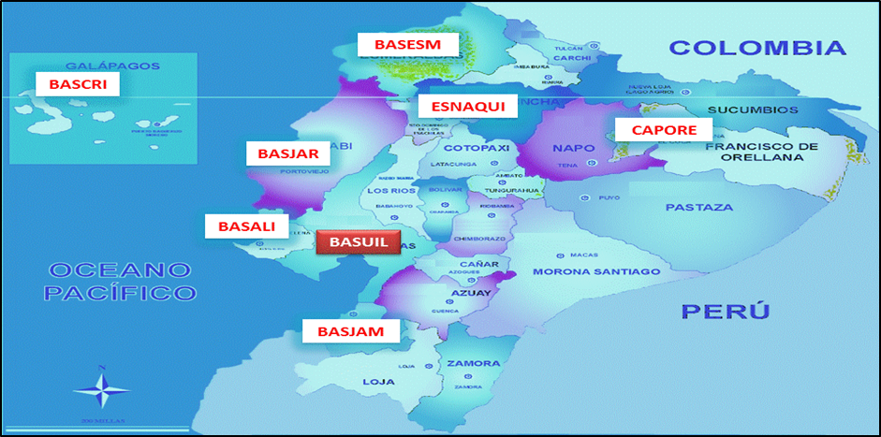
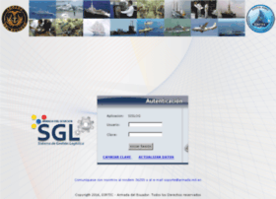
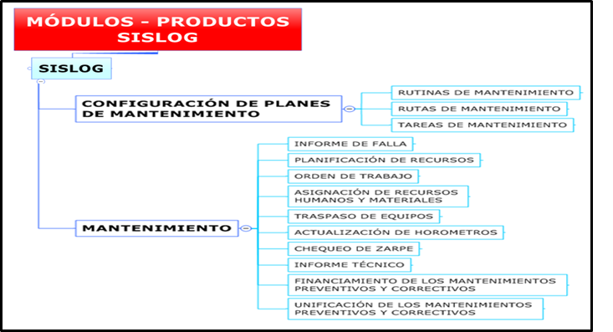
4.- ANÁLISIS DE LA INFORMACIÓN
SUBNOR (ESMERALDAS)
Abastecimiento, Transporte, Infraestructura, Mantenimiento y Seguridad e Instrucción
Departamento Administrativo, Departamento de Logística, Departamento Financiero y Departamento de Torpedos, Misiles y Munición
SUBCEN (JARAMIJÓ)
Unidad desconcentrada que debería fungir como base naval y centro logístico en la Provincia del Oro, actualmente no cuenta con una estructura organizacional.
SUBSUR
(PTO. BOLÍVAR)
PRESUPUESTO LO ADMINISTRAN
LAS CAPITANÍAS Y NO LAS BASES.
27

Slide 28
4.- ANÁLISIS DE LA INFORMACIÓN
Nivel de cumplimiento de los planes de seguridad integral de los espacios acuáticos.
Tabla 6. Porcentaje de sectores afectados por robo de motores en los últimos cinco años.
Fuente: Reporte consolidado de sectores afectados por robo de motores DIRNEA.
28

Slide 29
4.- ANÁLISIS DE LA INFORMACIÓN
Tabla 18. Estadística de ilícitos 2013-2014-2015-2016
ACTIVIDAD | 2013 | 2014 | 2015 | 2016
Robo de motores fuera de borda | 399 | 240 | 281 | 303
Búsqueda y salvamento | 76 | 61 | 158 | 84
Pesca ilícita no declarada no reglamentada (casos) | 19 | 47 | 31 | 14
Robo de embarcaciones | 29 | 44 | 42 | 45
Transporte y comercialización ilícita de combustibles (gal) | 22.405 | 26.898 | 38.331 | 24.213
Robo de camaroneras | 10 | 11 | 3 | 1
Tráfico de drogas (kg.) | 4.264,5 | 1.895 | 13.163 | 14.674
Tráfico ilegal de mercaderías (bultos) | 1.382 | 889 | 82 | 40
Fuente: Dirección Nacional de los Espacios Acuáticos.
29

Slide 30
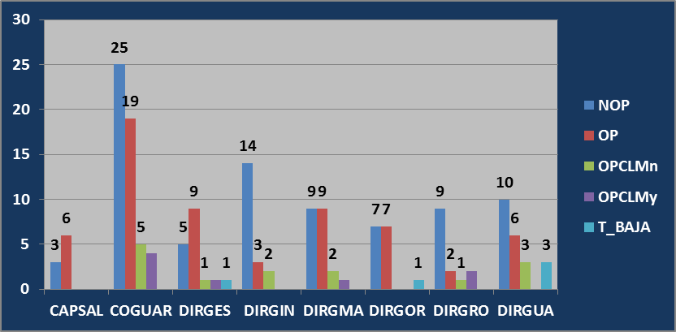
4.- ANÁLISIS DE LA INFORMACIÓN
SITUACIÓN DE LA CAPACIDAD OPERATIVA DE LAS UNIDADES GUARDACOSTAS.
Tabla 20 Reporte de operatividad de unidades guardacostas 2.017.
Tabla 19. Unidades del Comando de Guardacostas.
TIEMPO DE SERVICIO
TIPO | UNIDAD | TIEMPO DE SERVICIO
PATRULLERA OCEÁNICA | LG-39 ISLA FERNANDINA | 7 AÑOS
PATRULLERA OCEÁNICA | LG-40 ISLA ESPAÑOLA | 7 AÑOS
PATRULLERA OCEÁNICA | LG-41 ISLA SAN SALVADOR | 7 AÑOS
PATRULLERA OCEÁNICA | 4206
PATRULLERA OCEÁNICA | 4206
PATRULLERA MARÍTIMA | LG-31 ISLA ISABELA | 48 AÑOS
PATRULLERA MARÍTIMA | LG-32 ISLA SEYMOUR | 46 AÑOS
PATRULLERA MARÍTIMA | LG-33 ISLA SANTA CRUZ | 1 AÑO
PATRULLERA MARÍTIMA | LG-34 ISLA SAN CRISTOBAL | 60 AÑOS
PATRULLERA MARÍTIMA | LG-35 ISLA SANTA ROSA | 23 AÑOS
PATRULLERA MARÍTIMA | LG-36 ISLA PUNA | 23 AÑOS
PATRULLERA MARÍTIMA | LG-37 ISLA DE LA PLATA | 38 AÑOS
PATRULLERA MARÍTIMA | LG-38 ISLA SANTA CLARA | 38 AÑOS
Fuente: Capacidad Operativa del Comando de Guardacostas.
Fuente: Plan de Fortalecimiento para el control de los espacios acuáticos.
30

Slide 31
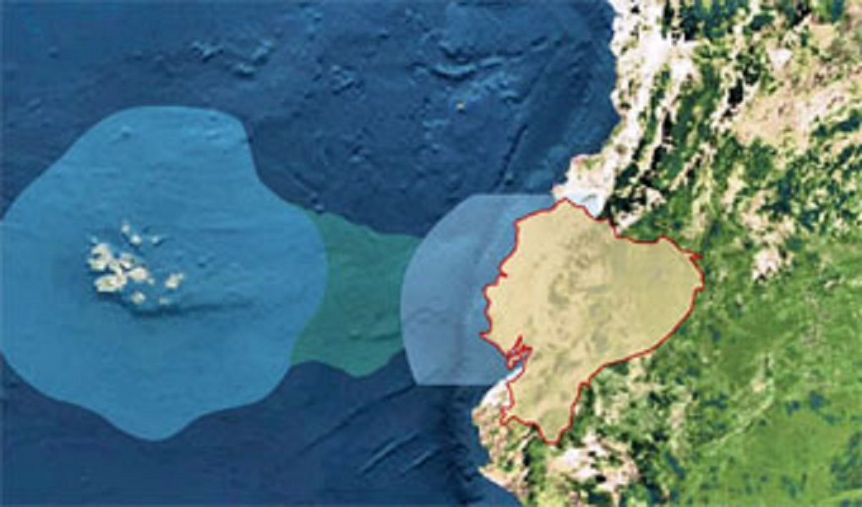
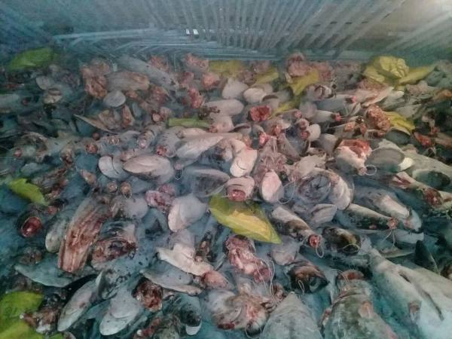
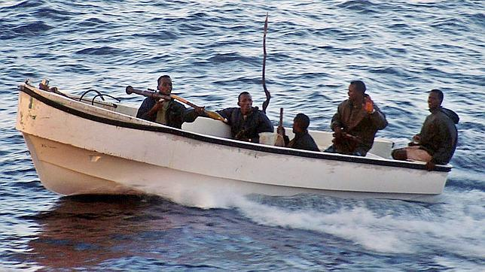
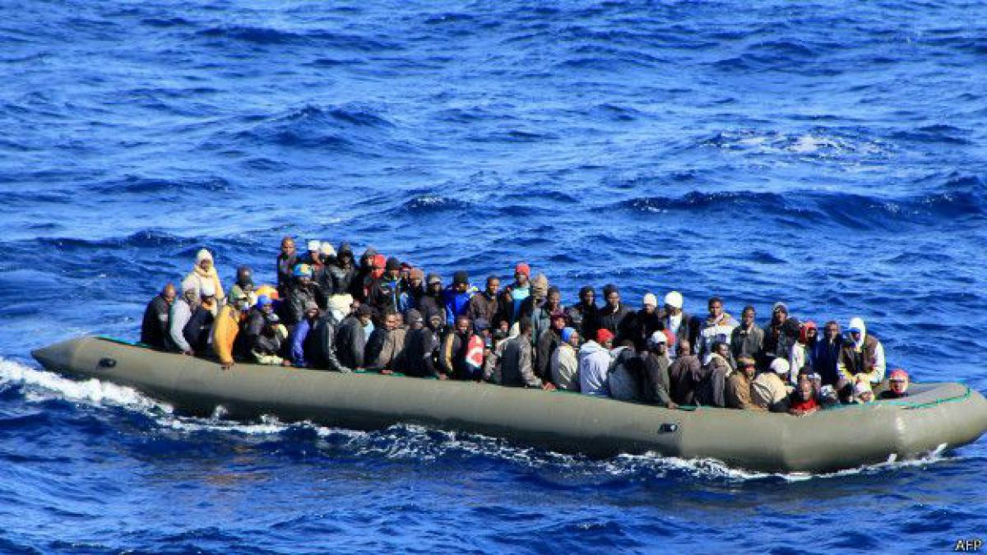
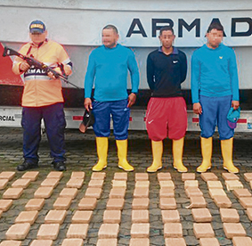
5.- PROPUESTA
CHINA
Pesca Ilícita
INDONESIA
ESCENARIO PROSPECTIVO
EE.UU.
31

Slide 32
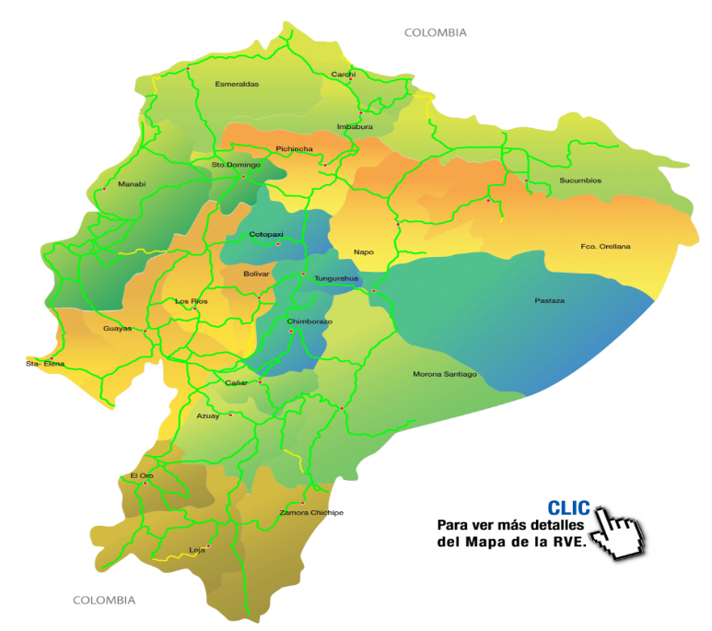

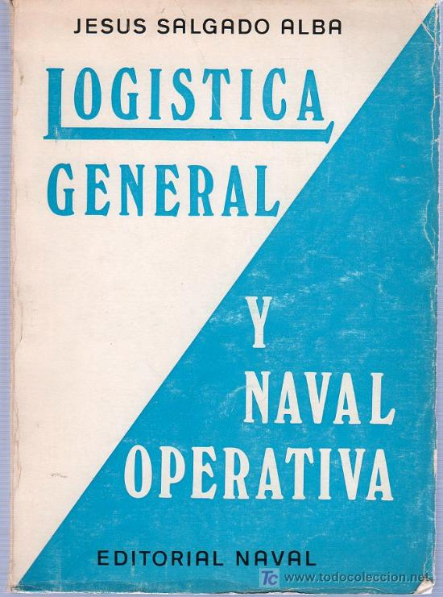
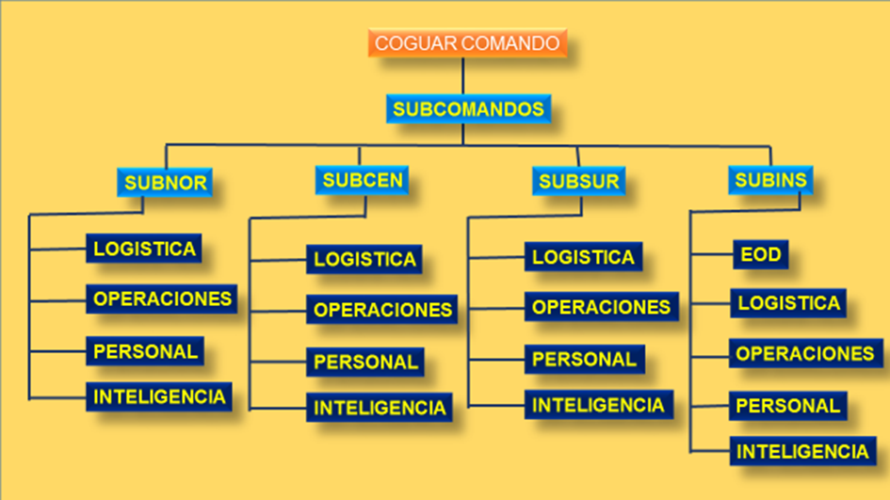

5.- PROPUESTA
MANUAL DE ORGANIZACIÓN DEL COMANDO DE GUARDACOSTAS
Y DE LOS SUBCOMANDOS.
BASESM
BASJAR
Mantenimiento nivel I y II
BASJAM
Y
SUB-COMANDOS
32

Slide 33

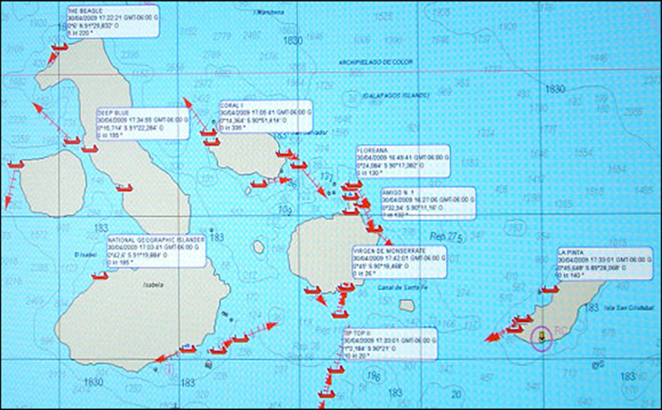

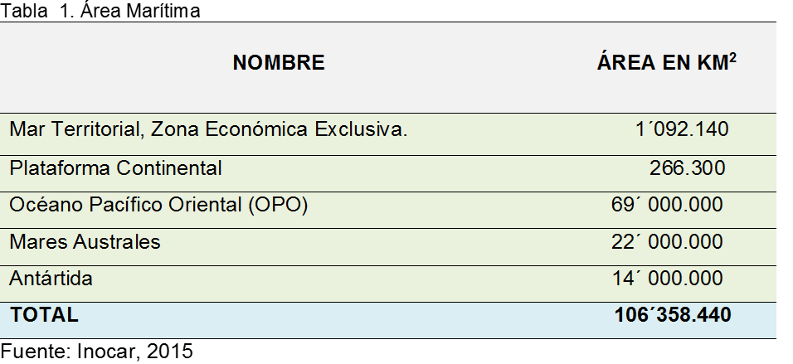
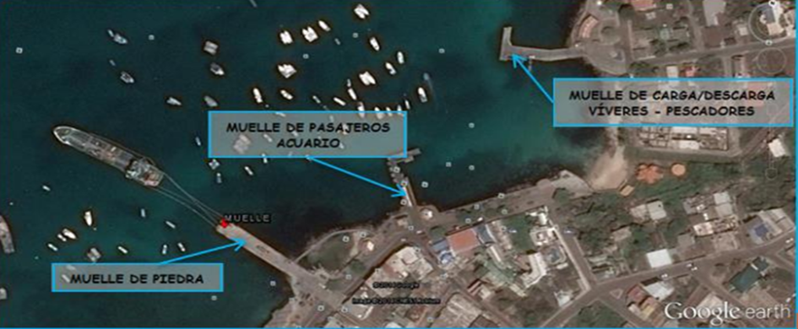
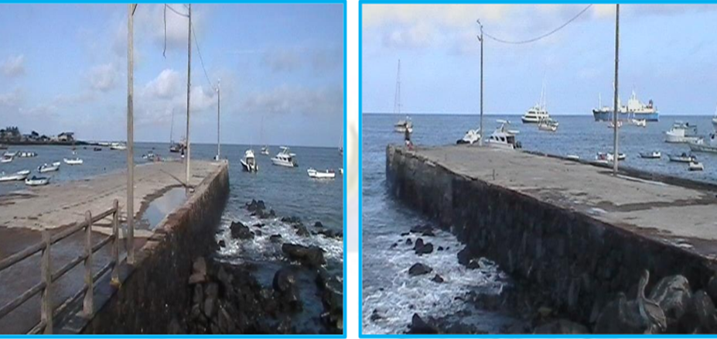
5.- PROPUESTA (ESTRATEGIAS DE LA ARMADA PARA FORTALECER LA LOGÍSTICA NAVAL Y EL POSIBLE SUBCOMANDO INSULAR).
FORTALECER RELACIONES INTERINSTITUCIONALES
FOMENTAR LA CONCIENCIA MARÍTIMA
ESTRATÉGICO
Figura 8. Control y vigilancia de la reserva marina de Galápagos.
Fuente: Dirección del Parque Nacional Galápagos
APROVECHAR EL DESARROLLO DE OBRAS
DE INFRAESTRUCTURA
33

Slide 34


5.- PROPUESTA
CREACIÓN DE UN SUBCOMANDO INSULAR.
BALTRA EN LA II GUERRA MUNDIAL
ESTRATEGICO PARA LOS NORTEAMERICANOS
INFRAESTRUCTURA PORTUARIA
Y AEROPORTUARIA
FACILIDAD DE EMPLEO DE LAS UNIDADES
34

Slide 35

5.- PROPUESTA
CREACIÓN DE UN SUBCOMANDO INSULAR.
35

Slide 36

5.- PROPUESTA
CREACIÓN DE UN SUBCOMANDO INSULAR.
36

Slide 37

5.- PROPUESTA
CREACIÓN DE UN SUBCOMANDO INSULAR.
DESCRIPCION | PRESUPUESTO ESTIMADO | OBSERVACIÓN
CONSTRUCCION DE EDIFICIO ADMINISTRATIVO | $ 1.050.000,00 | Edificio de una planta incluye área de operaciones, camarote comando, camarote para oficial de guardia y tripulante de guardia de operaciones, entrepuente para patrulla de guardia 12 personas, oficina comando, oficinas administrativas, sala de sesiones, bodega de suministros.
CONSTRUCCION DE HANGAR CON PLATAFORMA DE VUELO | $ 1.500.000,00 | Construcción de hangar y plataforma de vuelo para un Helo bel 430.
CAMPO DE BOYA PARA FONDEO Y MANTENIM MUELLE BALTRA | $ 1.400.000,00 | Sistema de fondeo mediante boyas de amarre, abastecimiento de combustible y poder eléctrico.
CONSTRUCCION DE AREAS EXTERIORES | $ 250.000,00 | Mejoramiento de áreas exteriores y apertura de vía
CONSTRUCCION DE SISTEMA DE GENERACION ALTERNA | $ 235.071,92 | Sistema de generación alterna para las edificaciones a construirse y sistema de alumbrado exterior.
MAESTRANZA | $ 800.000,00 | Construcción de galpón para maestranza de embarcaciones y motores
CONSTRUCCION DE TORRE PARA ANTENA AUTOSOPORTADA | $ 80.000,00 | Torre de 40 metros de altura autosoportada.
ESTUDIOS Y DISEÑOS | $ 100.000,00 | Estudios y diseños varios.
ADQUISICIÒN DE MOBILIARIO PARA OFICINA Y CAMAROTES DE EDIFICIO Y MAESTRANZA. | $ 70.000,00 | Adquisición de mobiliarios, equipos tanto de oficina como de maestranza y habitabilidad.
ADQUISICIÒN DE EQUIPOS INFORMATICOS DE EDIFICIOS MAESTRANZA | $ 80.000,00 | Adquisición de equipos informáticos y software.
ADQUISICION DE EQUIPOS | $ 70.000,00 | Adquisición de equipos AACC, maestranza.
TOTAL | $ 5.635.071,92
Fuente: DINCYP, 2014.
37

Slide 38

5.- PROPUESTA
CREACIÓN DE UN SUBCOMANDO INSULAR.
CLASE I: Agua y víveres.
CLASE II: Vestuario y menaje.
CLASE III: Combustibles y lubricantes.
CLASE IV: Repuestos.
CLASE V: Munición.
ABASTECIMIENTOS
MANTENIMIENTO
NIVELES I y II
E.F.L
TRANSPORTE
Unidades terrestres y acuáticas.
INSTALACIONES
Entrepuentes, comedor, hangares, talleres, área administrativas.
PERSONAL
Asignación de personal acorde a la estructura organizacional.
SANIDAD
Dispensario con enfermeros y cofre sanitario.
38
38

Slide 39
6.- CONCLUSIONES
La Evaluación realizada al Sostenimiento Logístico de los Subcomandos de Guardacostas durante los últimos tres años, a partir de la calificación de los Elementos Funcionales Logísticos: abastecimientos, mantenimiento, transporte e instalaciones, permitió determinar que existen demoras en el proceso de abastecimiento, debido a que los Subcomandos no disponen de Unidades Financieras que brinden independencia en los procesos de adquisición de bienes o servicios, existiendo en la actualidad retrasos el proceso, siendo el proceso de abastecimiento de recursos deficiente.
El cumplimiento de operaciones y asignaciones presupuestarias, donde se destaca en primer lugar una permanencia efectiva y vigilancia marítima en la ZEE, una protección limitada a las zonas pesqueras, con una asignación presupuestaria reducida, que fluctúa en una reducción entre el 46% al 85% en el Comando de guardacostas, permitió determinar que no se ha cumplido al máximo con lo expresado en los Planes de Seguridad Integral de los Espacios Acuáticos durante los tres últimos años.
39

Slide 40
6.- CONCLUSIONES
El establecimiento de los elementos que caracterizan el sostenimiento logístico en los Subcomandos de Guardacostas, a partir de los posibles escenarios ya establecidos, entre los que se citó la creación de un Subcomando de Guardacostas en la región Insular, así como el fortalecimiento logístico, adecuándolas a la doctrina de logística naval para brindar el sostenimiento a los Subcomandos Norte, Centro y Sur en el cumplimiento de las operaciones, facilitará la operatividad de las unidades guardacostas por mayores períodos de tiempo en el control de los espacios marítimos jurisdiccionales y puedan cumplir con lo dispuesto en los Planes de Seguridad Integral.
40

Slide 41
6.- CONCLUSIONES
La elaboración del plan fortalecimiento para el Sostenimiento Logístico de los Subcomandos de Guardacostas, permitirá el cumplimiento de los Planes Seguridad Integral, que incluye la creación de un Subcomando de Guardacostas Insular en Baltra, la recuperación o renovación de unidades, incrementar el presupuesto de los Subcomandos acordes a la realidad.
41

Slide 42
6.- CONCLUSIONES
La aplicación de estrategias que viabilicen una socialización profunda hacia el gremio político y al pueblo ecuatoriano, que el Ecuador no solamente es un país que está en la mitad del mundo, sino que también cuenta con un amplio territorio marítimo, constituido por los espacios marítimos del continente y de las islas Galápagos, con una riqueza considerable en recursos vivos y no vivos; permitirá cambiar el pensamiento de los ecuatorianos que actualmente tienen un pensamiento continental y una escasa conciencia marítima, ampliando su visión de gestión hacia el mar y modificando su pensamiento de que nuestro territorio marítimo es pequeño.
42

Slide 43
6.- RECOMENDACIONES
Presentar esta propuesta al Alto Mando Naval, con el objetivo de que se considere en coordinación con la Dirección General de Finanzas la implementación de la entidad operativa desconcentrada (EOD) en el Subcomando de Guardacostas Insular, a fin de optimizar el proceso de adquisiciones, generando que el proceso de abastecimiento de recursos y el mantenimiento de las unidades de guardacostas sea más eficiente.
43

Slide 44
6.- RECOMENDACIONES
Mejorar el control del indicador inherente a la Ejecución Presupuestaria, a través de la capacitación del personal nuevo que vaya a formar parte de la Unidad Financiera propuesta para los Subcomandos de Guardacostas, de modo que en la ejecución se pueda cumplir a cabalidad con lo dispuesto en los Planes de Defensa y Seguridad Integral de los Espacios Acuáticos Jurisdiccionales.
44

Slide 45
6.- RECOMENDACIONES
Realizar una agenda de trabajo, donde participen los repartos involucrados previo a una presentación estratégica ante el poder político para conseguir el presupuesto necesario y aprovechar las obras de infraestructura que se están realizando, para el fortalecimiento logístico de los Subcomandos de Guardacostas, la creación de un Subcomando en la Región Insular con su respectiva infraestructura en la Isla Baltra, permitiendo de esta manera incrementar la eficiencia operativa de las unidades de guardacostas en el cumplimiento de sus funciones como autoridad de policía marítima, control marítimo y seguridad al usuario que transita o trabaja en los espacios acuáticos, con preservación de la naturaleza y apoyo a la comunidad.
45

Slide 46

“El dominio de los mares, no sólo permitiría evitar ataques en el propio territorio sino tomar las ofensiva para atacar al enemigo”.
ALFRED MAHAN

